Slide 1
Http

Slide 2
Работа с API
.NET MAUI

Slide 3
Работа с API
REST API сервис предоставляет доступ к данным

Slide 4
Работа с API
Данные передаются в теле сообщения Http в формате XML или JSON

Slide 5
Работа с API
Чтобы проверить сетевое подключение в приложении .NET MAUI, используется класс Connectivity.
Этот класс предоставляет свойство с именем Current.NetworkAccess и событие с именем ConnectivityChanged. Эти члены можно использовать для обнаружения изменений в сети.

Slide 6
Работа с API
Свойство NetworkAccess возвращает значение из перечисления:
ConstrainedInternet,
Internet,
Local,
None и
Unknown
Если свойство NetworkAccess возвращает значение NetworkAccess.None, значит, у вас нет подключения к Интернету.
Этот механизм переносим на разные платформы.

Slide 7
Работа с API
if (Connectivity.Current.NetworkAccess ==
NetworkAccess.None)
{
. . .
}

Slide 8
Работа с API
Connectivity.Current.ConnectivityChanged +=
Connectivity_ConnectivityChanged;
void Connectivity_ConnectivityChanged(object sender, ConnectivityChangedEventArgs e)
{
bool stillConnected = e.NetworkAccess.Equals(NetworkAccess.Internet);
}

Slide 9
Работа с API
HttpClient — это класс .NET, который используется для отправки HTTP-запросов и получения HTTP-ответов.
Ресурсы, предоставляемые веб-службой, идентифицируются набором URI.
URI объединяет адрес веб-службы с именем ресурса, доступного по этому адресу.

Slide 10
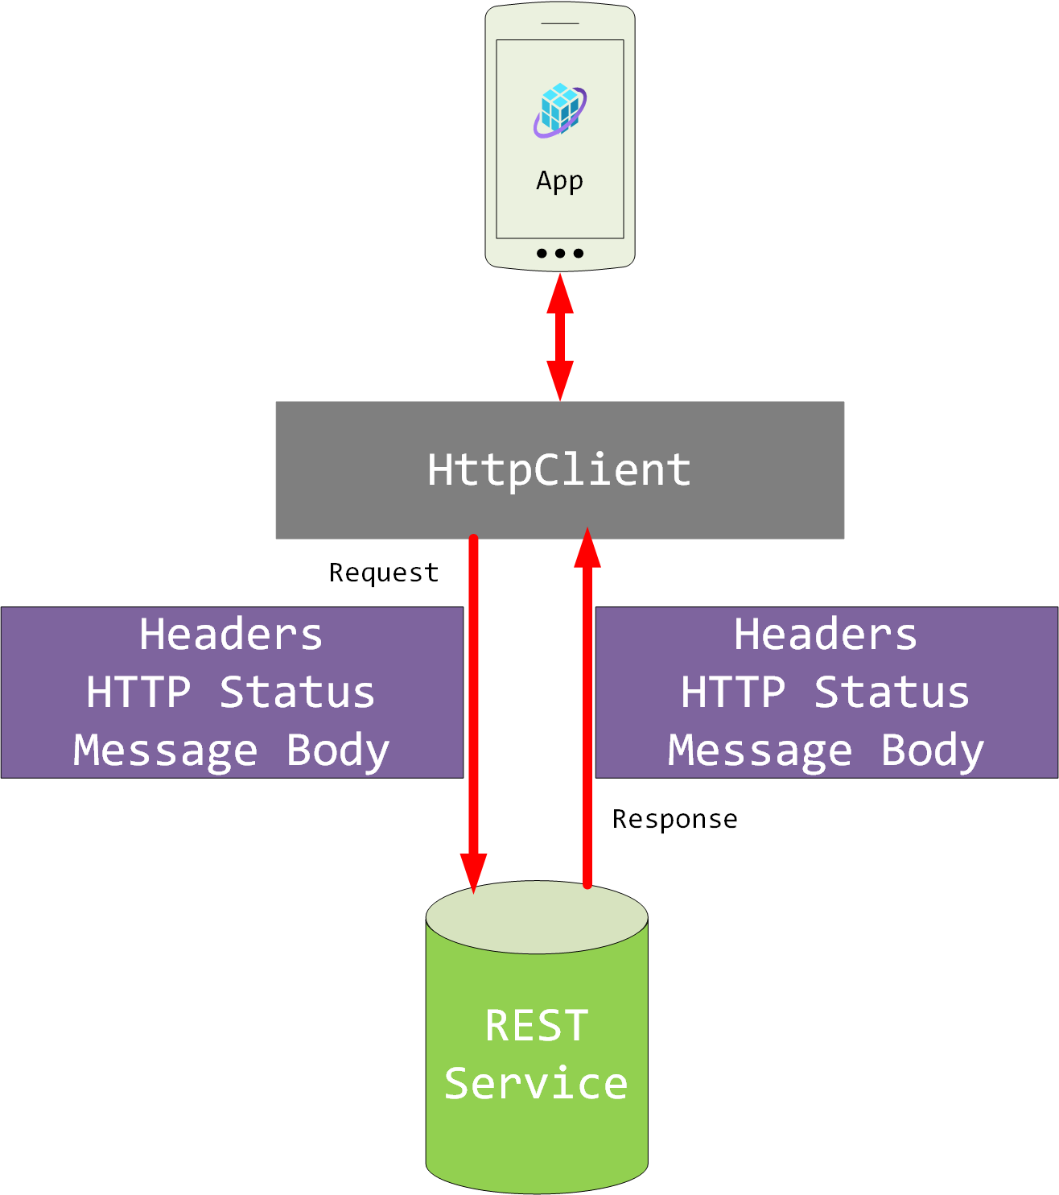
Работа с API

Slide 11
Работа с API
Класс HttpClient доступен в пространстве имен System.Net.Http.
Приложение может создать объект HttpClient с помощью конструктора по умолчанию:
var client = new HttpClient();

Slide 12
Работа с API
Веб-служба REST позволяет клиенту выполнять операции с данными с помощью набора HTTP-команд.
Задача HTTP-глагола — указать желаемое действие, которое необходимо выполнить с ресурсом. Наиболее распространенными являются четыре: POST, GET, PUT и DELETE.

Slide 13
Работа с API
POST указывает, что вы хотите создать новый ресурс.
GET указывает, что вы хотите получить ресурс.
PUT указывает, что вы хотите обновить ресурс.
DELETE указывает, что вы хотите удалить ресурс.

Slide 14
Работа с API (добавление объекта)
HttpClient client = new HttpClient();
HttpRequestMessage message =
new HttpRequestMessage(HttpMethod.Post, url);
message.Content = JsonContent.Create<Book>(book);
HttpResponseMessage response =
await client.SendAsync(message);

Slide 15
Работа с API (добавление объекта)
try
{
string bookJson = JsonSerializer.Serialize(book, _jsonSerializerOptions);
StringContent content = new StringContent(bookJson, Encoding.UTF8, "application/json");
HttpResponseMessage response = await _httpClient.PostAsync($"{_url}/book", content);
if(response.IsSuccessStatusCode)
{….}
else
{...}
}
catch (Exception ex)
{…}

Slide 16
Работа с API (получение объекта)
var client = new HttpClient();
var message = new HttpRequestMessage(HttpMethod.Get, uri);
message.Headers.Add("Accept", "application/json");
//client.DefaultRequestHeaders.Accept
//.Add(new MediaTypeWithQualityHeaderValue("application/json"));
var response = await client.SendAsync(message);
if (!response.IsSuccessStatusCode) return null;
return await JsonSerializer.DeserializeAsync<Book>(
response.Content.ReadAsStream());

Slide 17
Использование HttpClientFactory

Slide 18
Использование HttpClientFActory
1. Установить NuGet пакет Microsoft.Extensions.Http

Slide 19
Использование HttpClientFActory
2. Зарегистрировать сервис (MauiProgram.cs):
var baseAddress = DeviceInfo.Platform == DevicePlatform.Android
? "http://10.0.2.2:5091"
: "https://localhost:7091";
builder.Services.AddHttpClient<IRestDataService, RestDataService>(opt =>
opt.BaseAddress = new Uri(baseAddress));

Slide 20
Использование HttpClientFActory
3. Внедрить HttpClient
public RestDataService(HttpClient httpClient)
{
//_httpClient = new HttpClient();
_httpClient = httpClient;
}

Slide 21
Подключение к небезопасному соединению

Slide 22
iOS
App Transport Security (ATS) — это функция iOS, которая требует, чтобы каждое сетевое взаимодействие, осуществляемое через собственный сетевой стек HTTP, использовало TLS 1.2 или выше.

Slide 23
iOS
Чтобы отказаться от App Transport Security, добавьте новый ключ в файл Info.plist с именем NSAppTransportSecurity (файл iOS/Platforms/ Info.plist)

Slide 24
iOS
<key>NSAppTransportSecurity</key>
<dict>
<key>NSExceptionDomains</key>
<dict>
<key>dotnet.microsoft.com</key>
<dict>
<key>NSExceptionMinimumTLSVersion</key>
<string>TLSv1.0</string>
<key>NSExceptionAllowsInsecureHTTPLoads</key>
<true/>
</dict>
</dict>
</dict>

Slide 25
Android
Открытый текстовый (не HTTPS) трафик отключен по умолчанию, если ваше приложение предназначено для Android 9 (API уровня 28) или выше.

Slide 26
Android
Чтобы разрешить обычный текстовый трафик, создайте новый файл AML в папке Platforms/Android/Resources/xml с именем network_security_config.xml
В этот файл добавьте элемент network-security-config с дочерним элементом domain-config.

Slide 27
Android
<?xml version="1.0" encoding="utf-8" ?>
<network-security-config>
<domain-config cleartextTrafficPermitted="true">
<domain includeSubdomains="true">10.0.2.2</domain>
<!-- Debug port -->
<domain includeSubdomains="true">microsoft.com</domain>
</domain-config>
</network-security-config>

Slide 28
Android
В файле AndroidManifest.xml добавьте
<?xml version="1.0" encoding="utf-8"?>
<manifest xmlns:android="http://schemas.android.com/apk/res/android">
<application android:networkSecurityConfig="@xml/network_security_config" . . . ></application>
. . .
</manifest>

